Slide 1
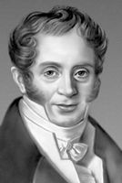
КАРЛ ИВАНОВИЧ РОССИ
Карл Иванович Росси – русский архитектор итальянского происхождения. Родился в Италии в 1775 г. в семье дворянина и известной балерины, мать потом повторно вышла замуж за балетного танцора. Карлу было 12 лет, когда отчима пригласили работать в Россию. В Петербурге у архитектора В. Бренна он приобрел первые навыки художественной композиции, учился мастерству художника-декоратора. Для продолжения образования его отправили в Италию.
(1775-1849)

Slide 2
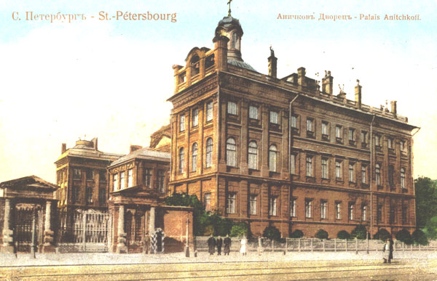
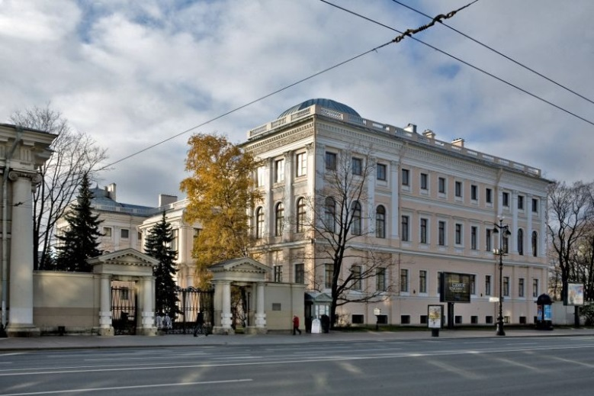
После возвращения Росси работал в Москве, Твери, в Петербург вернулся зрелым мастером, но не сразу заслужил признание. Его первой большой работой стала реконструкция Аничкова дворца и вместе с нею перепланировка части центра города. Дебют был блестящим и в 1816 г. его назначают придворным архитектором.

Slide 3
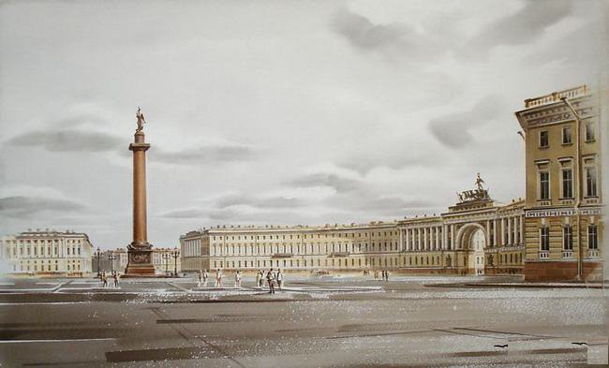
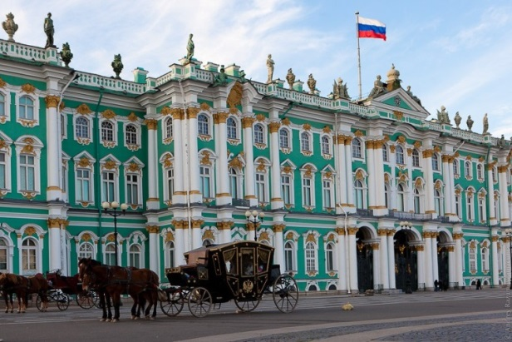
В 1819-1823 годах был построен Михайловский дворец для брата императора, неблагоустроенный участок он превратил в великолепный ансамбль.
Оформление Дворцовой площади в 1820 г. стало одной из его главнейших работ, площадь стала целостной, теперь рядом с дворцом соседствовали не дома вельмож, а правительственные учреждения, при этом, сохранилось главенствующее значение Зимнего дворца.

Slide 4
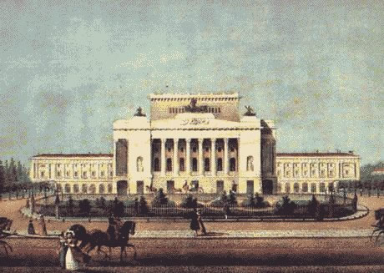
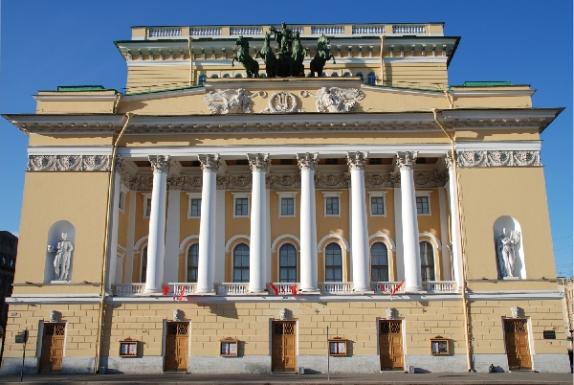
Последней блестящей работой был Александринский театр, построенный в 1832 г., где он перепланировал целый район, упорядочил движение, превратив здание театра в ориентир для новых магистралей.

Slide 5
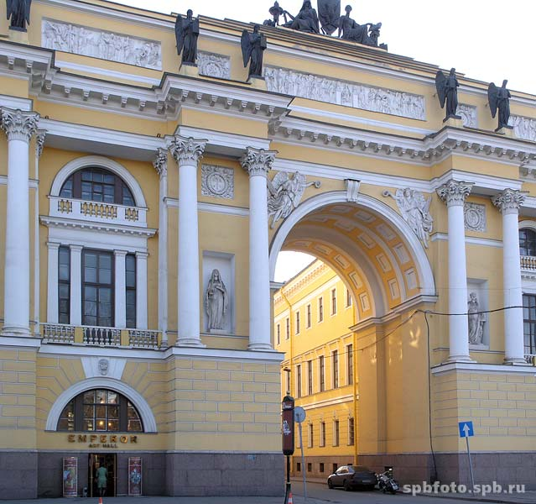
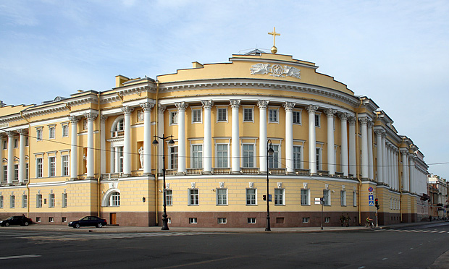
Но этот успех не принес благодарности от двора. Интриги недоброжелателей и сложные отношения с Николаем I вынудили его подать в отставку в 1832 г. Творчество оборвалось в самом зените славы, привыкший создавать дворцы, он уже не мог работать с частными заказами. Росси мыслил масштабно, в своих работах старался решать не только художественные задачи, но и развивать инфраструктуру города, для этого иногда приходилось создавать новые кварталы. Он был великолепным декоратором, талант украшать интерьеры распространялся и на фасады возводимых зданий.
Это особенно заметно на последних работах – зданиях Сената, Синода, Главного штаба, которые стали образцом синтеза искусства и архитектуры.
Здание Сената
Здание Синода

Slide 6
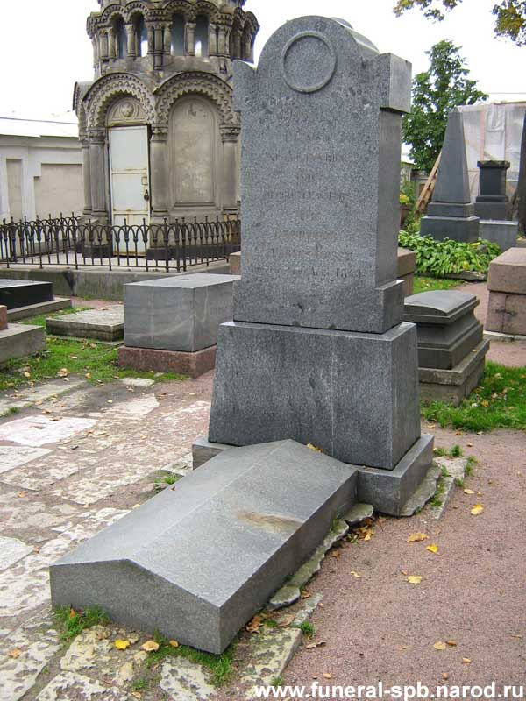
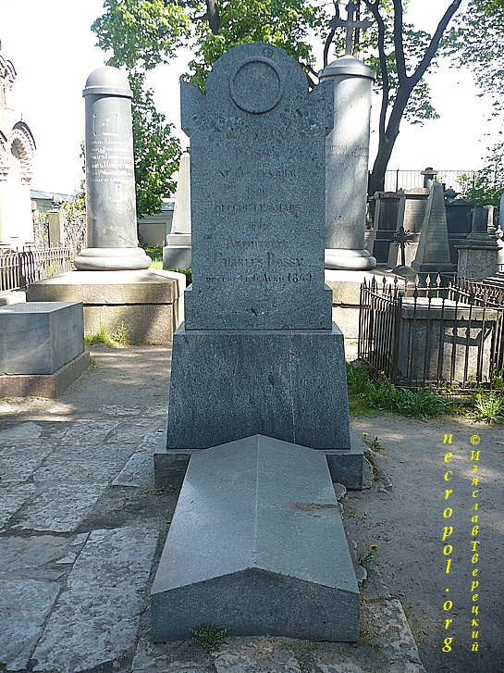
Росси умер в полном забвении в 1848 г., оставив после себя неповторимый в своей красоте центр Петербурга, которым мы любуемся сегодня. Он был похоронен на Волковском Лютеранском кладбище, позже был перезахоронен в Некрополе Александро-Невской лавры.

Slide 7
Спасибо за внимание!

